Slide 1
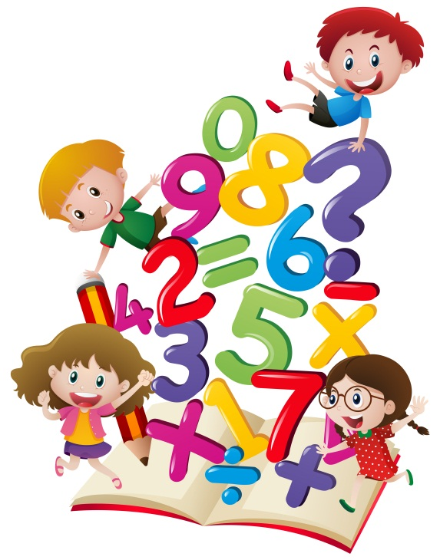
Математика
Закрепление.
Сложение и вычитание
в пределах 20 без перехода через разряд.
Учитель: Климович Т.В.

Slide 3
Сегодня на уроке
мы будем совершенствовать...
Сегодня на уроке
мы будем ...

Slide 4
Ребус
Число , буква.

Slide 5
20-10+5+2-10=

Slide 6
7я

Slide 7
18-6 =
15+5 =
11-2 =
7+3 =
9-7=

Slide 9
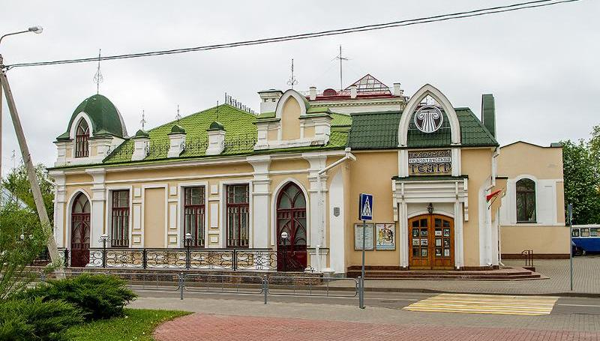

Slide 10
...марта
Начало:...00.
Цена билета:
для детей – ... рубля,
для взрослых - ... рублей

Slide 11
22 марта
Начало: ...00.
Цена билета:
для детей – ... рубля,
для взрослых - ... рублей

Slide 12
22 марта
Начало: 12.00.
Цена билета:
для детей – ... рубля,
для взрослых - ... рублей

Slide 13
22 марта
Начало: 12.00.
Цена билета:
для детей – 4 рубля,
для взрослых - 6 рублей

Slide 15
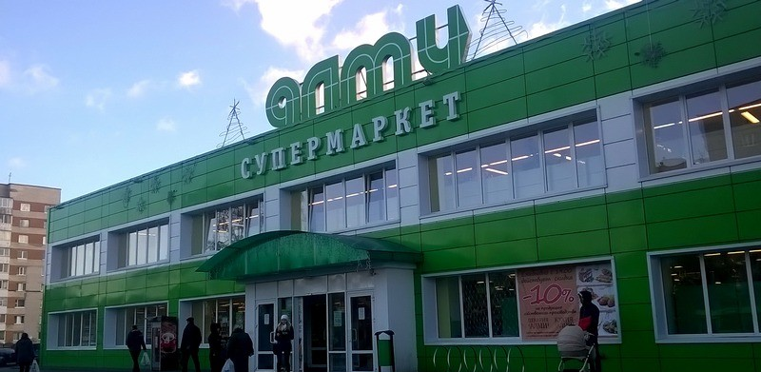
Магазин

Slide 17
Купи, пожалуйста, каждому члену нашей семьи маленький сюрприз, но обязательно полезный.

Slide 18
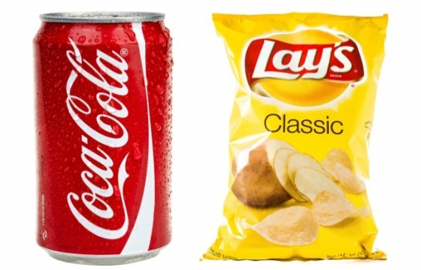
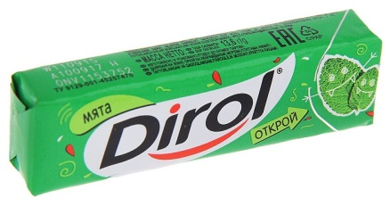
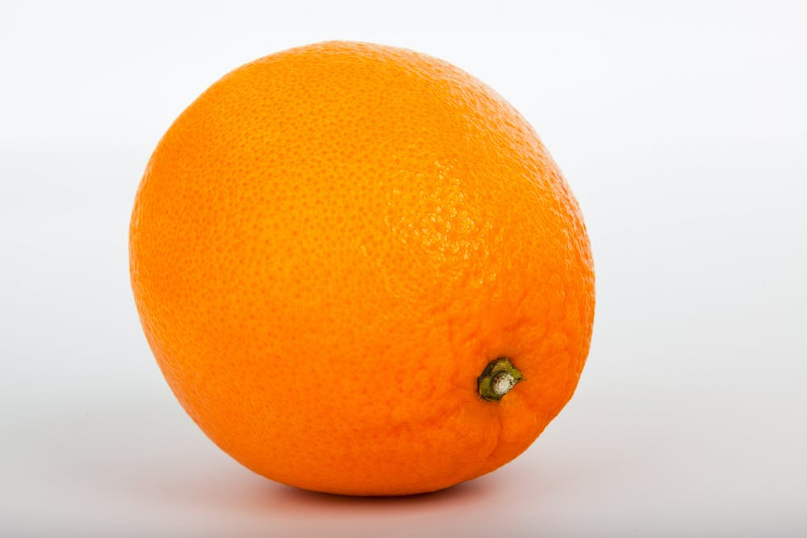
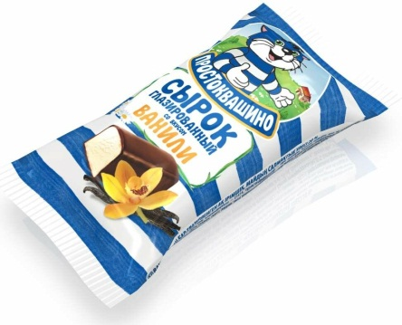
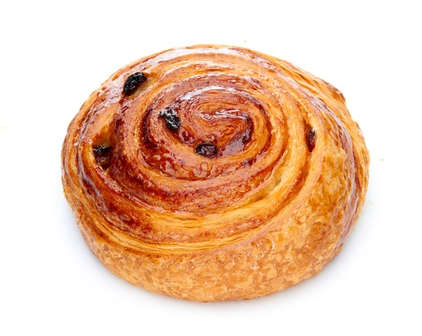
2р
1р
1р
2р
2 р
1р
2р
1 р
1р
1р
1р
1р

Slide 20
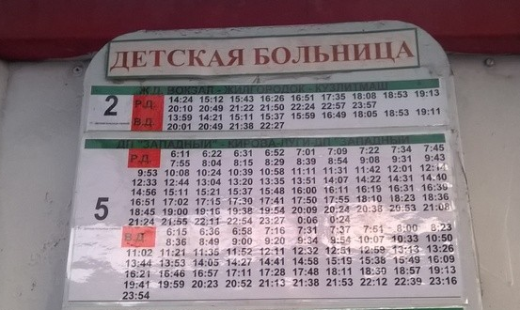

Slide 22
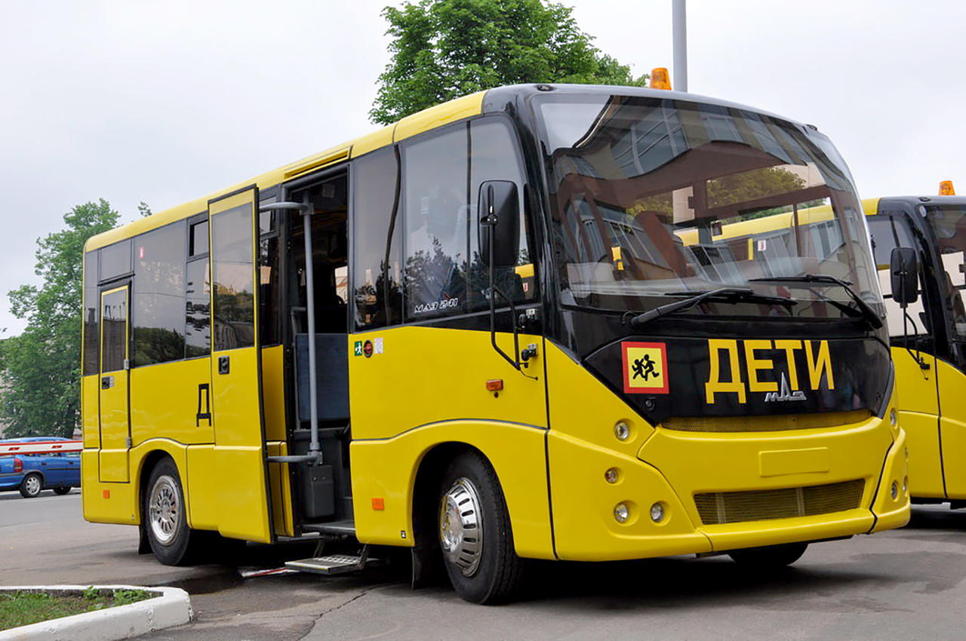
Время отправления автобуса:
12.00
14.00
15.00
17.00

Slide 23
Сегодня на уроке
мы совершенствовали умения решать...

Slide 24
На уроке я работал(а)...
не покладая рук – усердно, старательно.
спустя рукава – работал кое-как.

